Slide 1
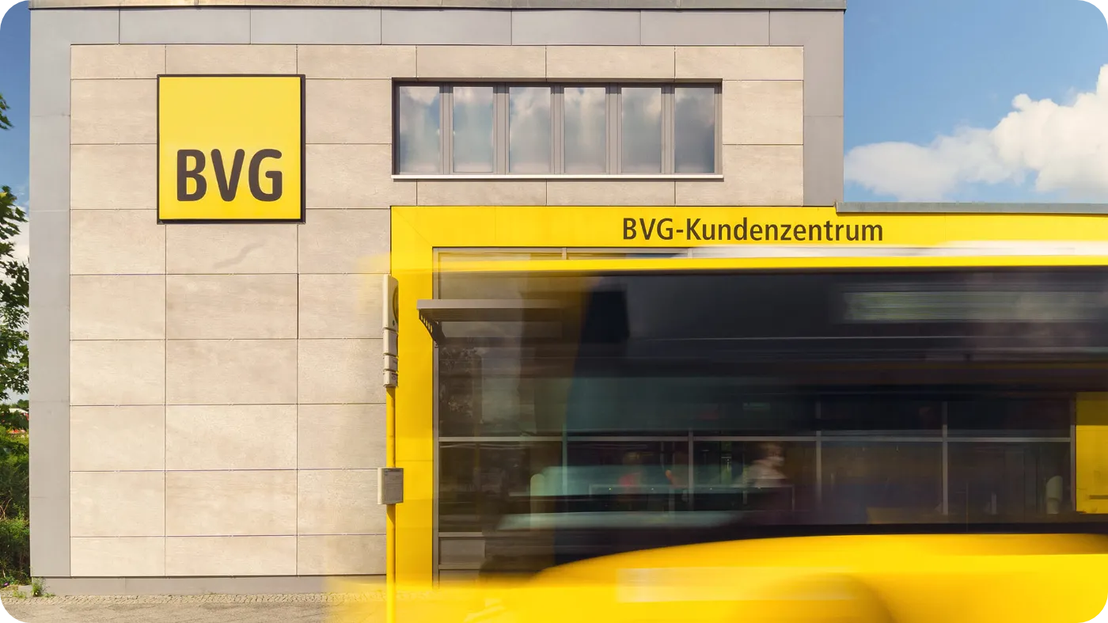


Skalierbare Termin- und Besuchersteuerung für die BVG
Digitale Terminbuchung, Beratung & Serviceprozesse in einer zentralen Plattform | powered by cleverQ
cleverQ ist eine Marke der B.I.C. GmbH | Am Farmböddel 7a | D- 24623 Großenaspe www.cleverq.de | info@cleverq.de | +49 (0)4327 25398 30

Slide 2


Ausgangslage & Zielsetzung
Ausgangslage
Stark frequentierte BVG-Kundenzentren
Unterschiedliche Serviceanliegen
(z. B. Abos, Tickets, Kartenersatz)
Nutzung mehrerer Kontaktkanäle
(vor Ort, telefonisch, Terminbuchung)
Bedarf an effizienter und fairer Besuchersteuerung
Hohe Anforderungen an Datenschutz, Verfügbarkeit und Zukunftssicherheit
A
Ziel
Einheitliches, standortübergreifendes Terminsystem
Entlastung der Mitarbeiter
Verbesserte Servicequalität für BVG-Kundinnen und Kunden
Z

Slide 3
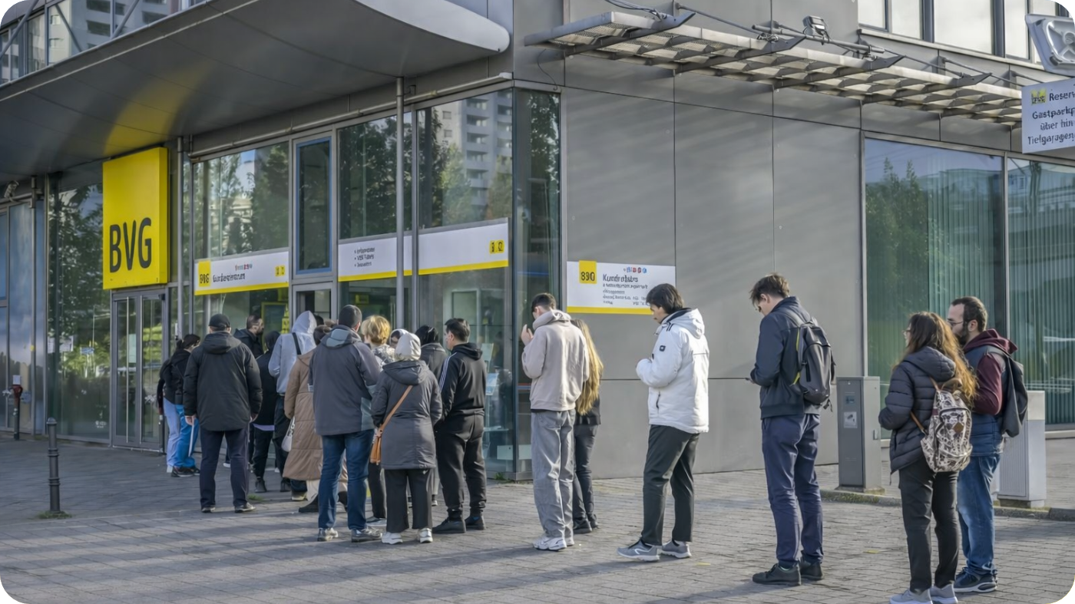
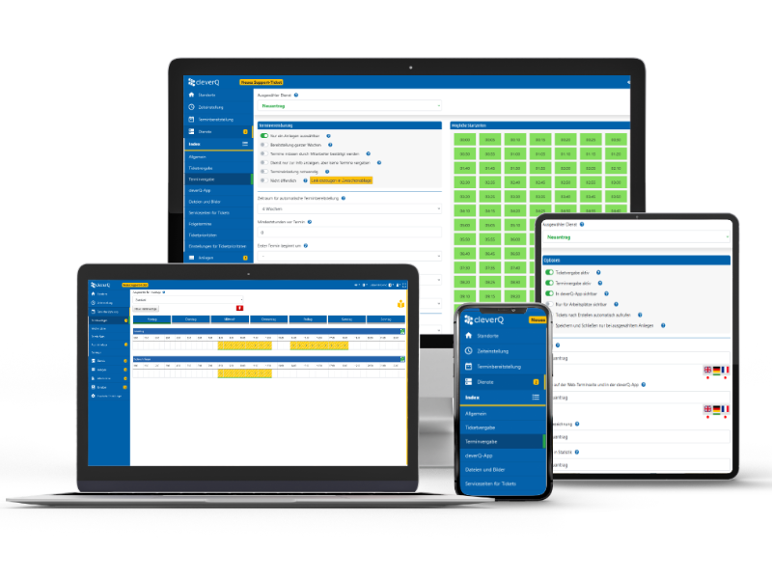
cleverQ als Lösung für die BVG
Bewährte Plattform für Termin- und Besuchersteuerung in vergleichbaren Organisationen
Erfahrung mit standortübergreifenden Rollouts und heterogenen Anforderungen
Flexibel skalierbar von Pilotstandorten bis zur Gesamtorganisation
Zukunftssichere Architektur mit modularer Erweiterbarkeit

Slide 4
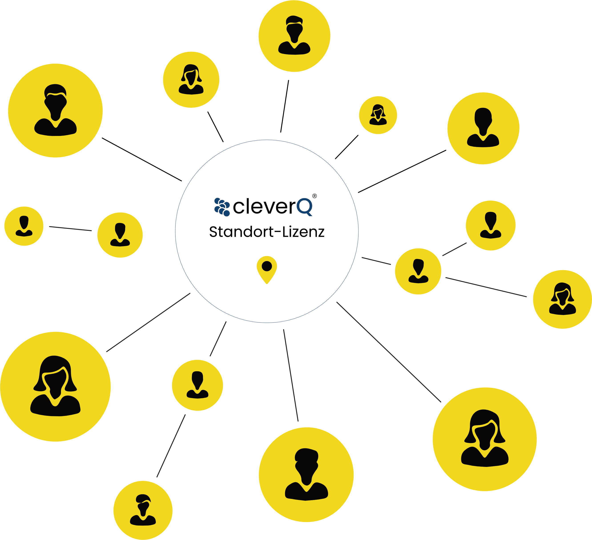
Lizenzmodell: Standort-Lizenz
Lizenz pro Standort (Adresse):
Unbegrenzte Anzahl von Mitarbeitern
& Arbeitsplätzen
Unbegrenzte Kalender und Terminslots
Keine nutzer- oder kalenderabhängigen Zusatzkosten
Hosting ausschließlich auf Servern in Deutschland
§ 11 BDSG / DSGVO-konform
Maximale Planungssicherheit für alle Standorte

Slide 5






Inklusive Module
Bereits im Lizenzumfang enthalten:
Outlook-Anbindung
Feedbacksystem
Statistik & Auswertungen
Interface zur Online-Videoberatung
cleverQ App (iOS & Android)
Zentrale Landingpage
Vollständige Lösung ohne versteckte Zusatzmodule

Slide 6
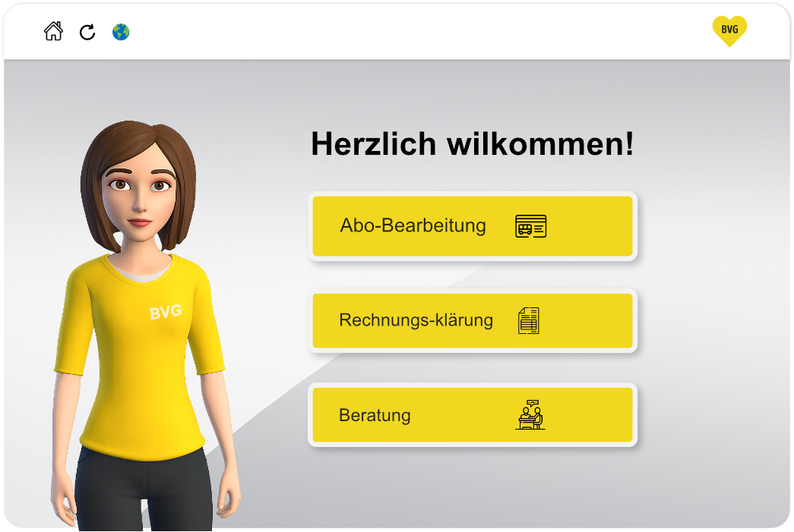
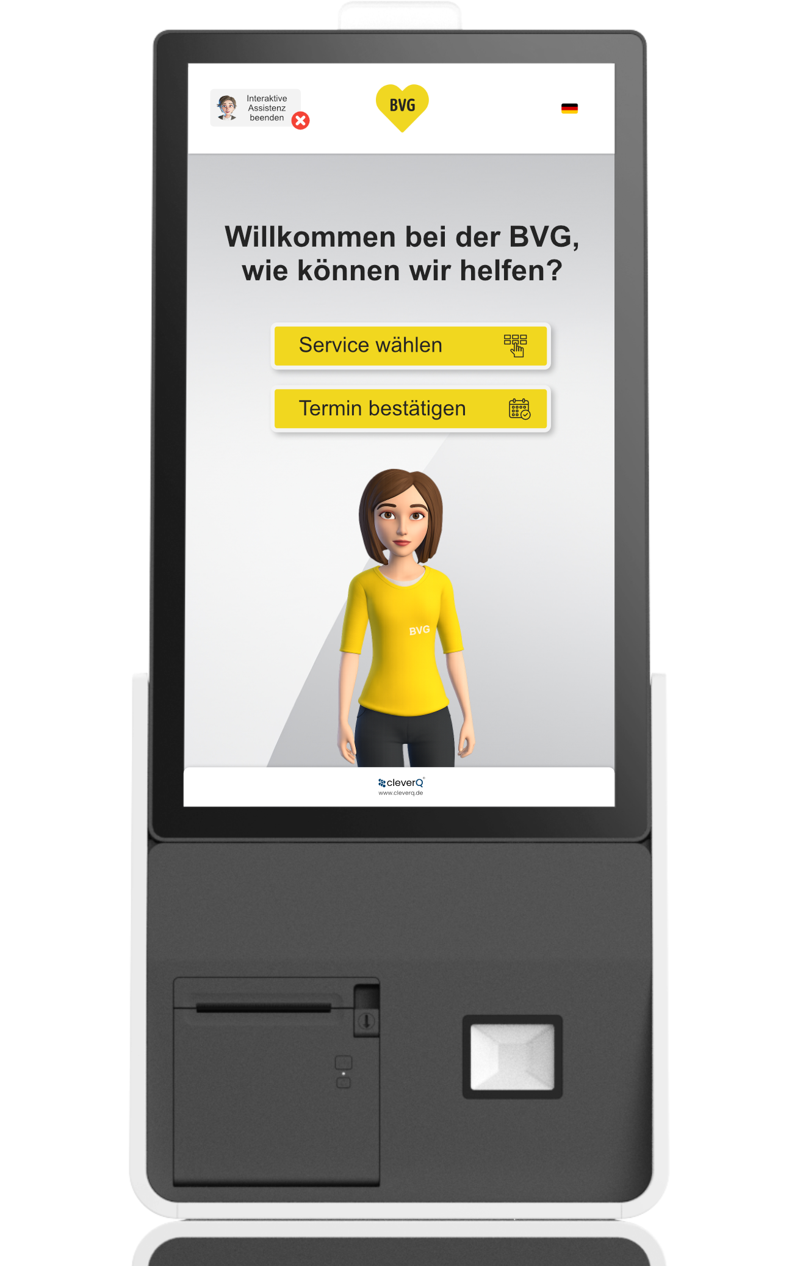
BVG Avatar (optional)
Digitaler BVG Avatar zur Unterstützung der Terminbuchung
Geführte, dialogbasierte Terminvereinbarung
Reduziert Fehleingaben und Rückfragen
Besonders geeignet für komplexe oder erklärungsbedürftige Services
Einsatz auf Website, Landingpage oder Kiosk möglich
Höhere Abschlussquote und bessere Nutzerführung

Slide 7
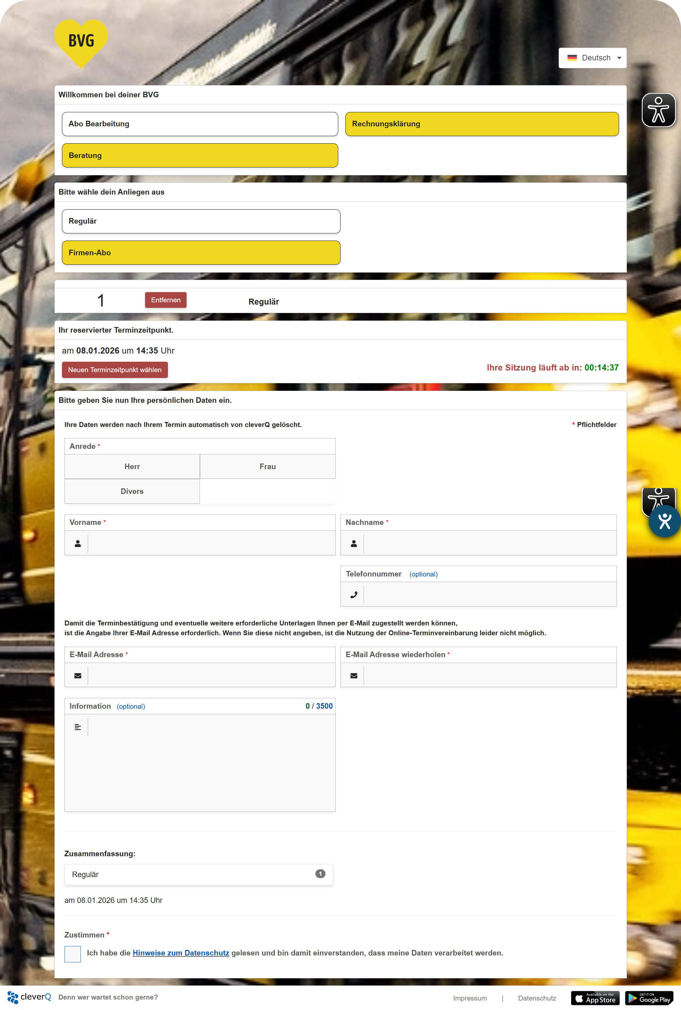
Zentrale Funktionen (1/2)
Flexible Terminvereinbarung
Terminbuchung direkt über die BVG Homepage
Mitarbeitende können Termine aktiv für Kundinnen und Kunden buchen
Strukturierte Terminführung
Klare, geführte Struktur innerhalb der Terminbuchung
Einheitliche Prozesse für alle Anliegen und Standorte

Slide 8
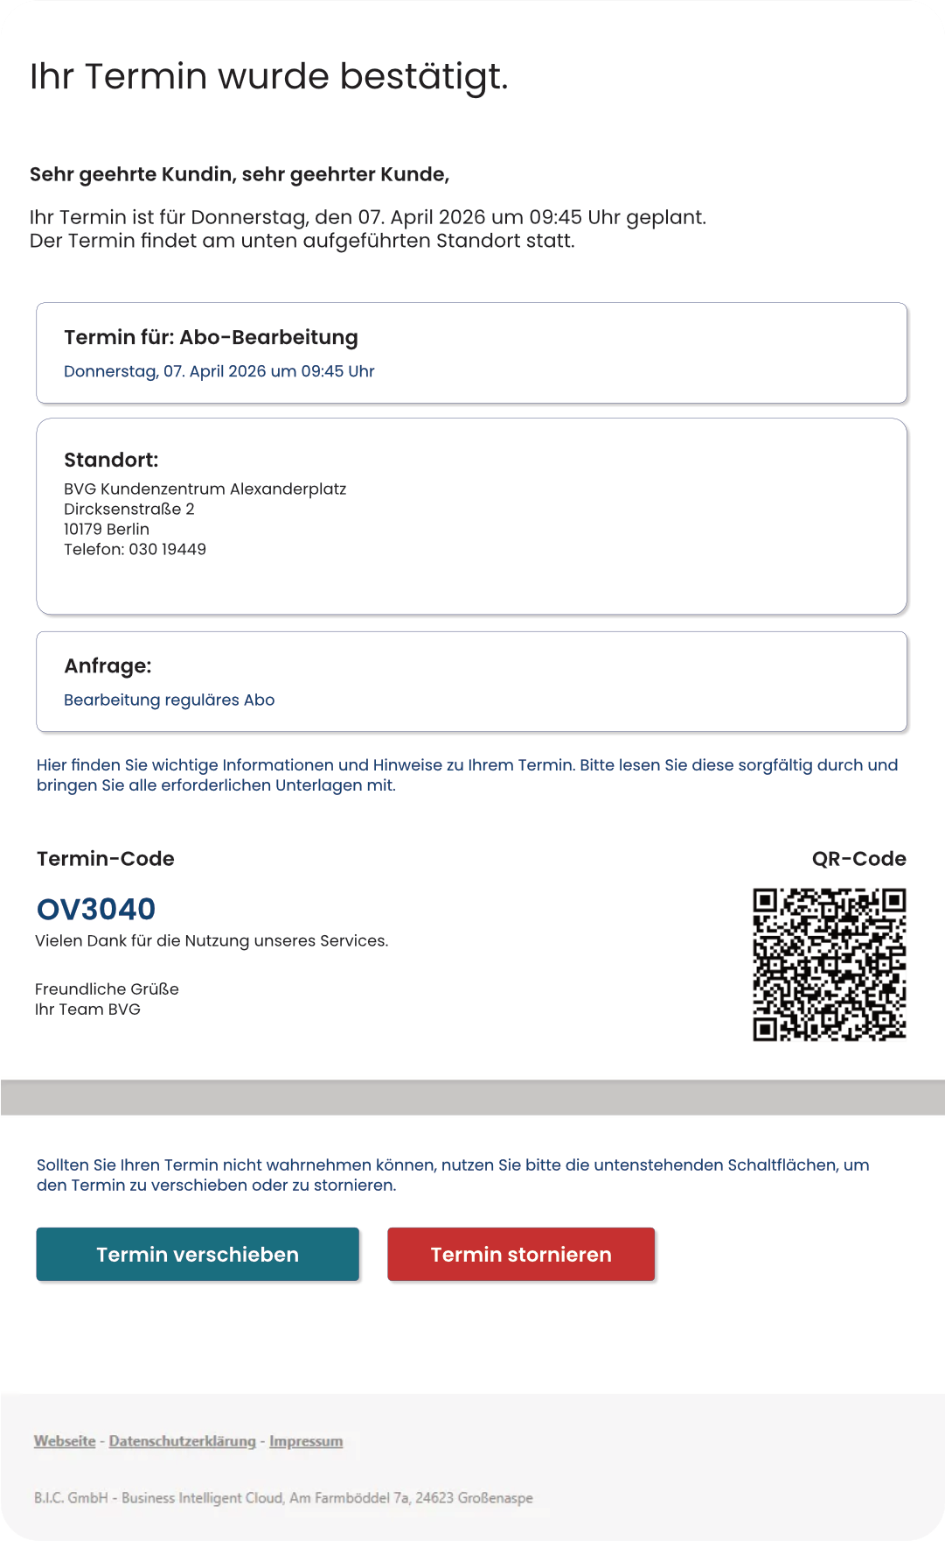
Zentrale Funktionen (2/2)
Intelligente Terminsteuerung
Hinterlegung individueller Bearbeitungszeiten je Anliegen
Frei konfigurierbare Kunden-Abfragefelder
Automatisierte Kundenkommunikation
Automatische Terminerinnerungen
Dokumentenversand mit der Terminbestätigung
Gezielter Versand von Termin-Links
Versand personalisierter, einmalig gültiger Termin-Links
Exklusive Terminbuchung über individuelle Einladungen
Ideal für nicht öffentlich buchbare Termine
Volle Kontrolle über Zielgruppen und Kontingente
Beispiel Terminbestätigung

Slide 9
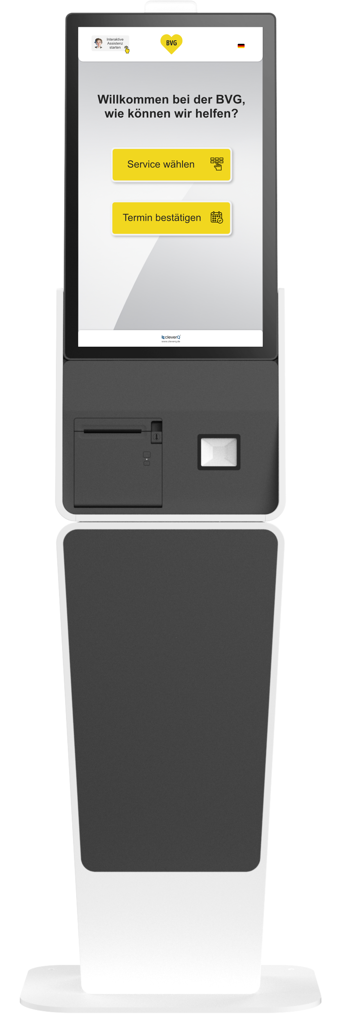
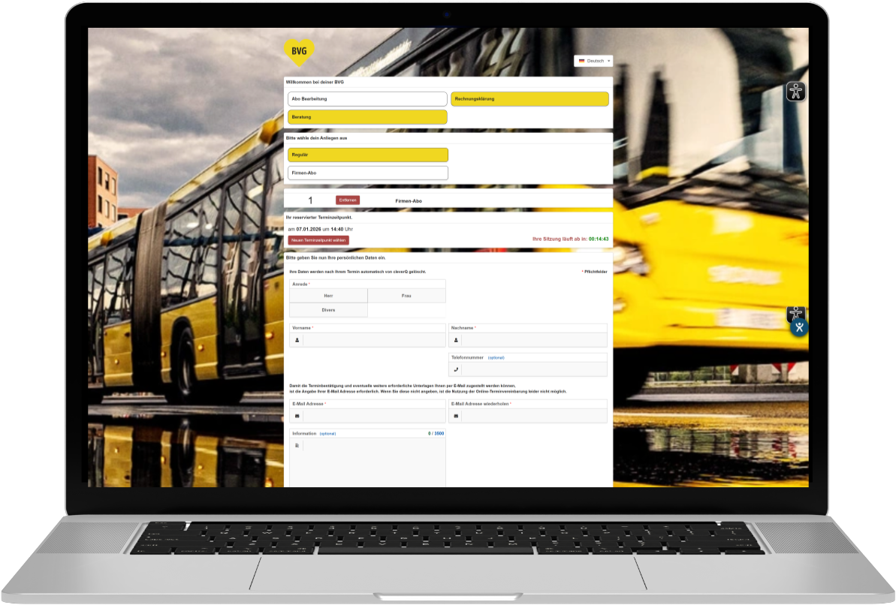
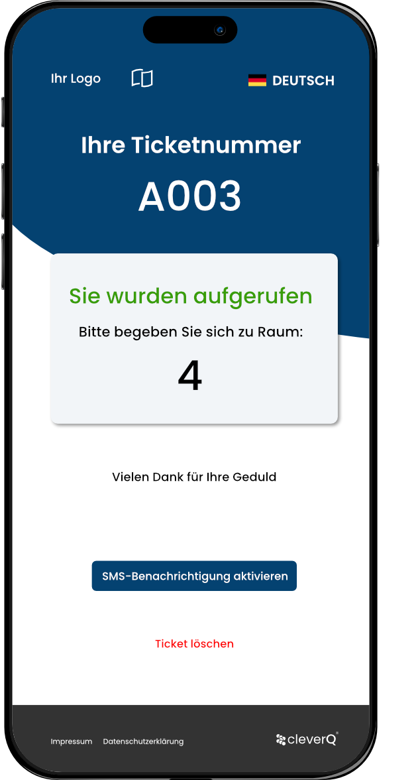
Erweiterung: Aufruf- und Terminsystem
Optionale Lizenzerweiterung:
Integriertes Termin- und Aufrufsystem
Kombination aus Terminmanagement und digitalem Aufrufsystem in einer Lösung
Einheitliche Steuerung von Online-Terminen und Walk-In-Besucherinnen und -Besuchern
Zentrale Plattform für alle Servicearten und Besuchsmodelle
Zukunftssicherer Ausbau ohne Systemwechsel oder Medienbrüche

Slide 10
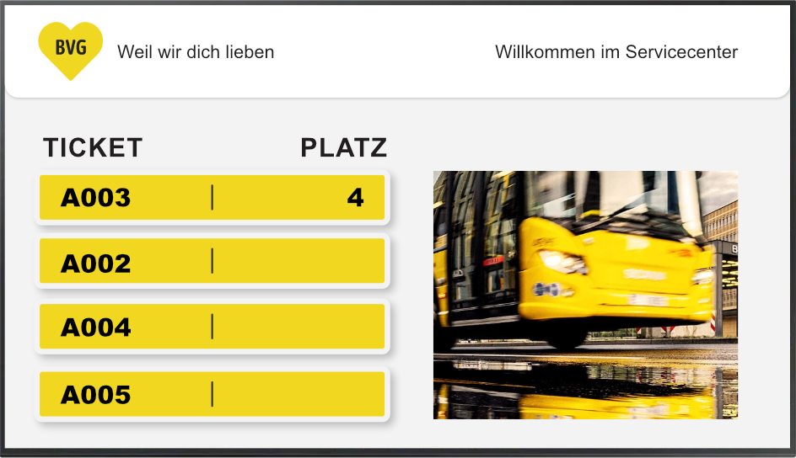
Hardware & Betrieb
Bereitstellung und Vorkonfiguration aller notwendigen Hardware Komponenten
Einheitliches BVG konformes Erscheinungsbild an allen Standorten
Zentraler Betrieb der Systeme inklusive Monitoring und Updates
Zentraler Support für Hardware und Software

Slide 11
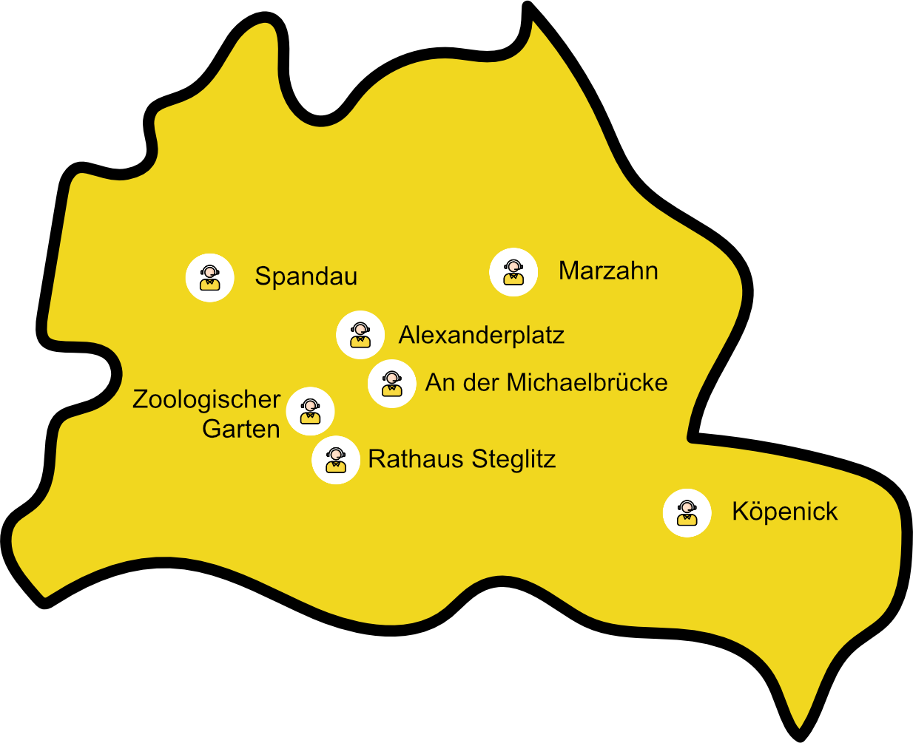
Vorteile für die BVG
Schneller Rollout für 7 Standorte
Einheitlicher Standard bei regionaler Flexibilität
Reduzierte Wartezeiten & höhere Servicequalität
Entlastung der Mitarbeiter
Bewährte Lösung mit bestehender Branchenerfahrung

Slide 12
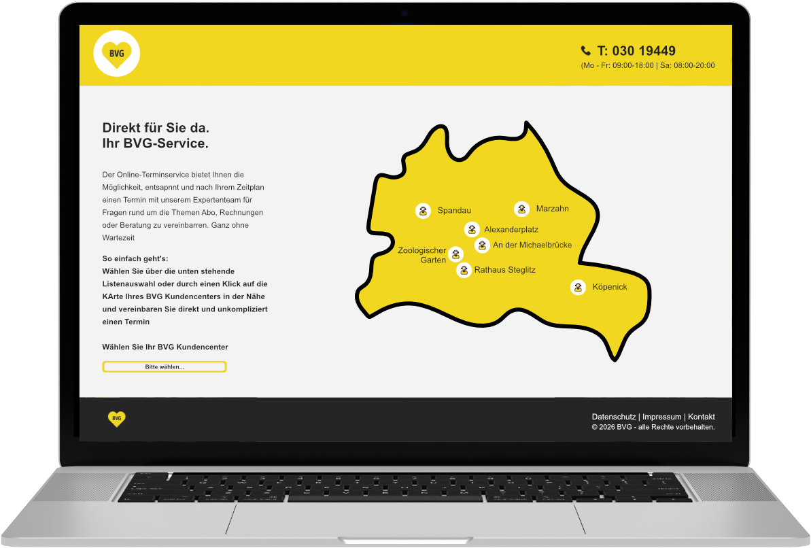
Beispiel einer aktiven Landigpage für die BVG
Eine webbasierte Terminbuchung schafft einen einheitlichen Einstieg in den BVG Service vor dem Besuch am Kiosk und vor Ort.
Zentrale Terminvergabe für BVG Serviceangebote
Gleichmäßige Verteilung von Besucherströmen über den Tag
Reduzierung von Wartezeiten und Andrang vor Ort
Entlastung der Mitarbeitenden durch planbare Termine
Einheitliches Serviceerlebnis über alle Kontaktpunkte hinweg

Slide 13
Zusammenfassung und Mehrwert für die BVG
1.
2.
3.
cleverQ ist eine branchenerprobte Plattform für die digitale Termin und Besuchersteuerung.
Die skalierbare Architektur macht cleverQ langfristig und zukunftssicher einsetzbar.
Die Lösung erfüllt alle Anforderungen an DSGVO und BDSG konforme Prozesse.
4.
5.
Der modulare Aufbau ermöglicht eine flexible Erweiterung um zusätzliche Funktionen und Anwendungsfälle.
cleverQ bietet eine einheitliche und verlässliche Plattform für die Termin und Besuchersteuerung bei der BVG.

Slide 14
Skalierbare Termin- und Besuchersteuerung für die BVG
Digitale Terminbuchung, Beratung & Serviceprozesse in einer zentralen Plattform | powered by cleverQ
cleverQ ist eine Marke der B.I.C. GmbH | Am Farmböddel 7a | D- 24623 Großenaspe www.cleverq.de | info@cleverq.de | +49 (0)4327 25398 30

